Slide 1


Slide 2
11 al 15 de octubre del 2021
Centro de Convenciones
San José, Costa Rica

Slide 3
XVII CONGRESO ALSO 2021
Por primera vez en Costa Rica, se llevará a cabo el Congreso Latinoamericano de Salud Ocupacional, evento que reúne cada dos años a los profesionales en Salud Ocupacional de Latinoamérica para compartir experiencias y conocimientos entorno a esta disciplina.
Es organizado por la Asociación Latinoamericana de Salud Ocupacional ALSO cuya presidencia se encuentra durante el período 2019-2021 en Costa Rica en su miembro titular, la Asociación Costarricense de Medicina del Trabajo (ACOMET) y en la figura de su Presidenta, la Dra. Viviana Gómez Sánchez.

Slide 4
XVII CONGRESO ALSO 2021
Es un evento que permitirá mostrar la calidad del trabajo y de los profesionales en SO de nuestro país convirtiéndolo en un espacio para compartir nuestro trabajo, ideas y conocimientos así como nuevas oportunidades de negocio para todos los profesionales y empresas interesadas.

Slide 5


XVII CONGRESO ALSO 2021
PRIMER CONGRESO ALSO con Certificación de Carbono Neutralidad y Bandera Azul Ecológica

Slide 6
XVII CONGRESO ALSO 2021
Respaldado por el Ministerio de Turismo y CSO.
Declaratorias de Interés Público e Institucionales.
Apoyo del Centro de Convenciones de Costa Rica.
Presencia de Organismos e Instituciones Internacionales

Slide 7
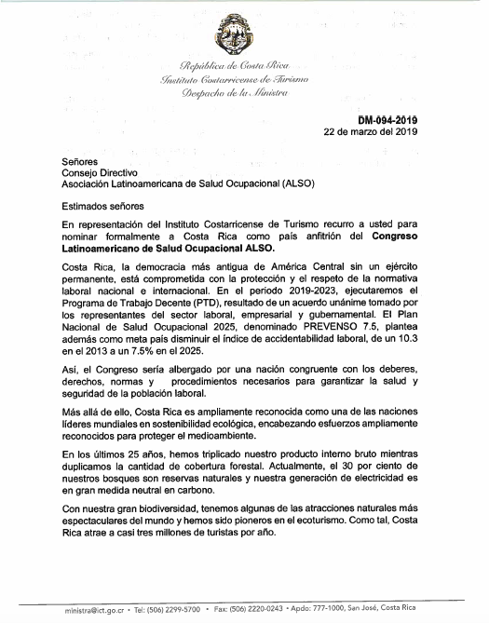
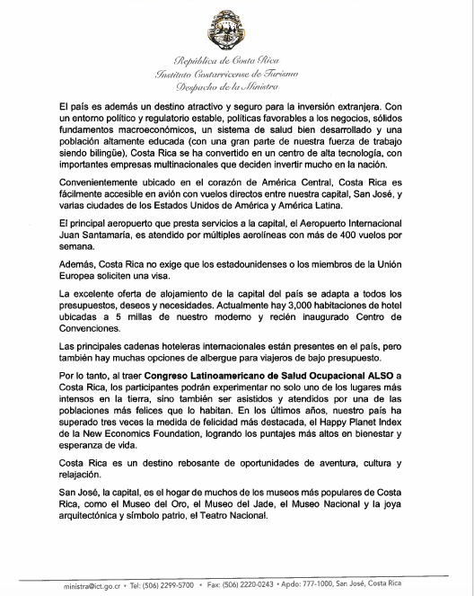

Slide 8
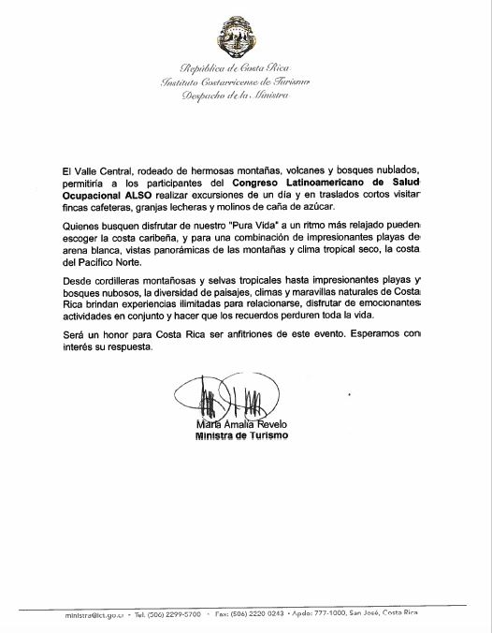

Slide 9
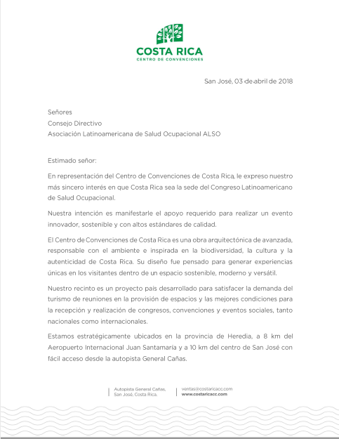
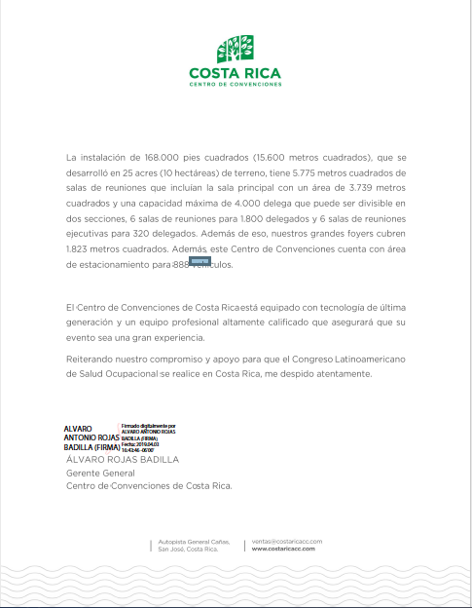

Slide 10
INSTITUCIONES Y ORGANIZACIONES INVITADAS
XVII CONGRESO ALSO 2021
Entidades Gubernamentales de Costa Rica: Presidencia, MS, MTSS- CSO, ICT, MINAE, INAMU, otros.
OPS/OMS
OIT
OISS
ISSA
ICOH
IOMSC
NIOSH
UNIVERSIDADES NACIONALES E INTERNACIONALES
Asociaciones y Sociedades Profesionales en Medicina del Trabajo, SO, Ergonomía, Seguridad, Higiene, etc.
Entre otros…

Slide 11
SOBRE ALSO Y LOS CONGRESOS ALSO
ALSO: Creada en 1991; Conformada por 18 países de Latinoamérica.
Evento científico de alto nivel.
A la fecha tiene 16 congresos organizados.
Se realizan cada 2 años coincidiendo con año impar.
El país y las fechas tentativas se determinan por la Asamblea con 4 años de anticipación.
Puede realizarse en forma conjunta con encuentros científicos regionales de orden nacional del país que organiza.
Financiación a cargo del Miembro Titular del país sede.

Slide 12

SOBRE LOS CONGRESOS ALSO
Mayo 2019: Elección de Costa Rica por decisión unánime en la Asamblea de Cartagena, Colombia.
La elección de la carreta típica como símbolo nacional se basa en que se le considera que representa la cultura de la paz y el trabajo del costarricense, la humildad, la paciencia, el sacrificio, y la constancia en el afán por alcanzar los objetivos trazados.

Slide 13
XVII CONGRESO ALSO 2021- DESARROLLO
Talleres Pre Congreso y Mesas de Trabajo (por definir)
Desarrollo de un Programa Académico y Científico con:
  Sesiones Plenarias
  Simposios por temáticas con conferencias magistrales
  Paneles de expertos, Mesas redondas, etc.
Presentación de Trabajos de Investigación
  Presentaciones en sesiones temáticas
  Modalidad Posters

Slide 14

Cantidad de asistentes
Se esperan entre 600-1000 personas.
Perfil
Profesionales de todas las ramas de la Salud Ocupacional y afines.
Este año con la particularidad de atraer el interés de los profesionales en ambiente.

Slide 15
PUBLICIDAD DEL CONGRESO
Página Web: www.alsoweb.net
Redes Sociales: Facebook, Instagram, Twitter, LinkedIn
Bases de datos
Medios de Comunicación: Prensa Escrita, Radio y Televisión, Revistas en Salud Ocupacional nacionales e internacionales
Otros medios digitales
Concursos entradas y descuentos especiales
Redes de empresas y de profesionales invitados

Slide 16
OPCIONES DE PARTICIPACIÓN Y PATROCINIO
BENEFICIO
  Colocación de Stand durante el Congreso
    Categorías de Patrocinios
    Tamaños y costos de stand por definir
  El Patrocinador podrá mostrar su marca en secciones especiales del congreso de forma exclusiva de distintas formas.
    Participación de expositores expertos de las empresas en temas y productos durante tiempos de la muestra comercial.
  Otras formas: Logo en Gafete, Gimmiks, Mochilas, Coffee Breaks, Desayunos o almuerzos conferencia, pantallas digitales, programa, entre otros.

Slide 17


Slide 18
Contacto
www.alsoweb.net
info@alsocostarica.com
presidencia@alsocostarica.com
acometcr@gmail.com
Contamos con su apoyo y participación!!!

